Slide 1
RESILIENCE MACROECONOMIQUE DE MADAGASCAR FACE A LA SECHERESSE METEOROLOGIQUE, DANS LE CONTEXTE DE CHANGEMENT CLIMATIQUE
Par Hasintsoa RATEFY
Doctorante en Economie
Université d’Antananarivo - Madagascar,
Ecole doctorale Sciences Humaines et Sociales ,
Centre d’Etudes et de Recherches Economiques pour le Développement (CERED),
Directeur de thèse : Pr RANDRIANALIJAONA Tiana Mahefasoa
JUMI 2025
UMI SOURCE
Juin 2025

Slide 3
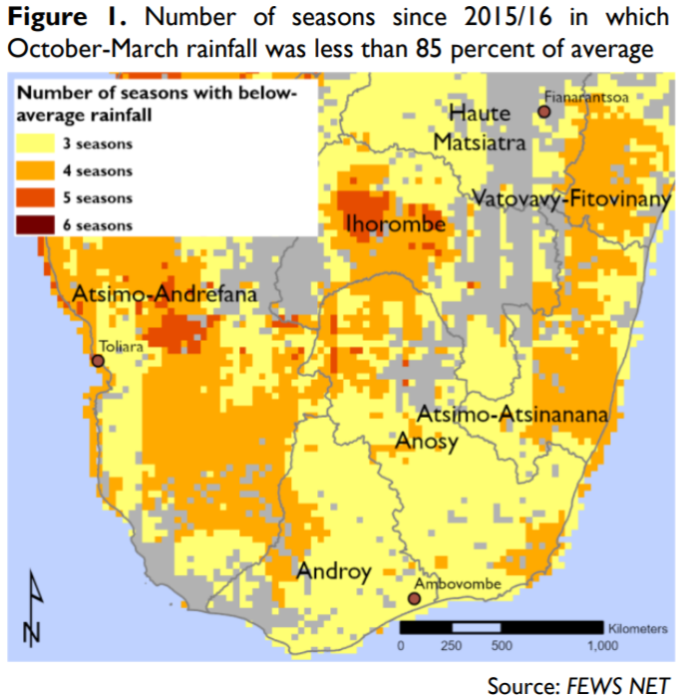
Introduction
La sècheresse météorologique est une des préoccupations principales du gouvernement malagasy actuellement.
QUELQUES CHIFFRES CLEFS :
- stress hydrique : l’eau est très coûteuse pour les ménages (équivaut à 1,25kg de riz)
- inflation alimentaire dépassant 15% avec une baisse de 30 % des récoltes agricoles de base (maïs et tubercules) en 2024 (FEWS.NET 2024)
- 1 à 1,49 million de malagasy risquaient l’insécurité alimentaire entre Octobre 2024 et Mai 2025 (FEWS.NET 2024) alors que l’USAID se retire des financements.
- 40 à 70 millions d’Ariary (10000 euros) investis pour chaque provocation de pluie au détriment d’autres secteurs de base comme l’éducation. (DGM et JIRAMA, 2024)

Slide 4
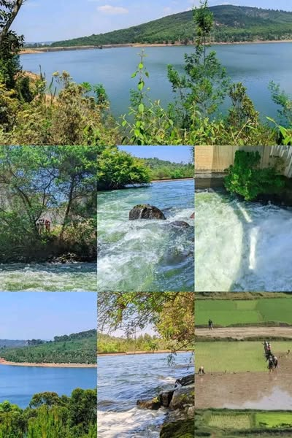
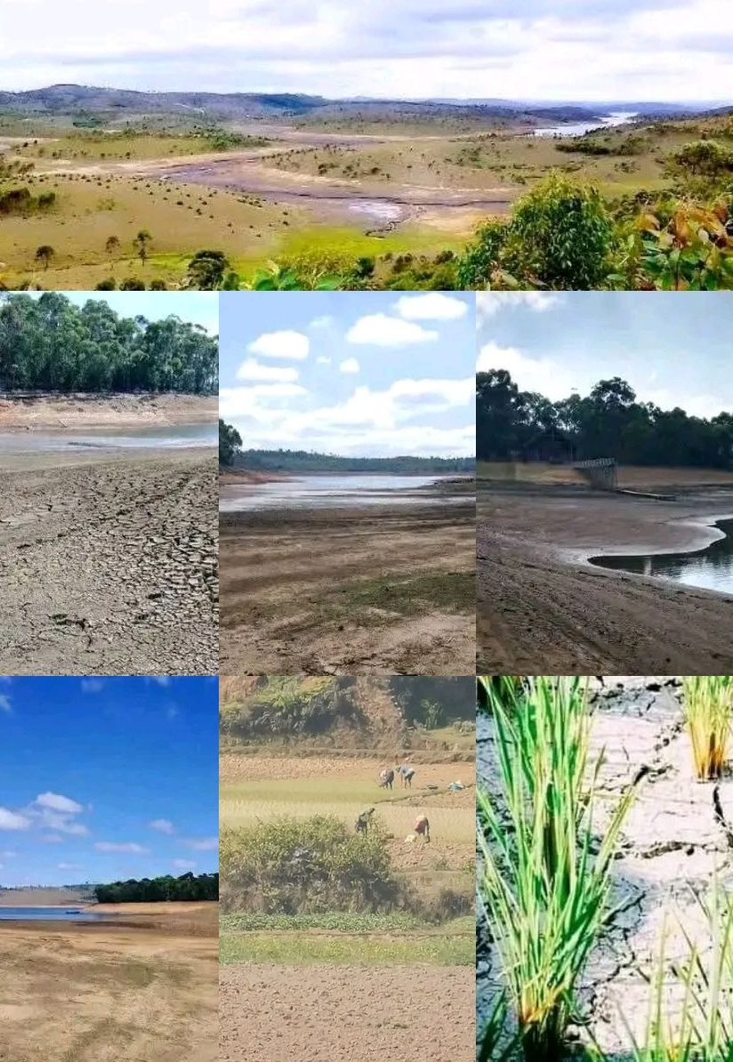
Problématique
Dans le contexte de changement climatique, comment améliorer la résilience macroéconomique de Madagascar face à la sècheresse météorologique ?
Lac Tsiazompaniry, pendant les saisons de pluies
Lac Tsiazompaniry, pendant les saisons sans pluies

Slide 5
Objectif
Étudier les impacts macroéconomiques à court, moyen et long terme de la sècheresse météorologique à Madagascar.

Slide 6
Hypothèse à vérifier
Hypothèse 2
La connaissance des informations relatives au changement climatique permet de mieux anticiper les impacts macroéconomiques de la sècheresse météorologique à Madagascar.

Slide 7
GRAVELINE M.H et GERMAIN D. (2022)
« Disaster Risk Resilience: Conceptual Evolution, Key Issues, and Opportunities » in : International Journal of Disaster Risk Science- 13:330–341
Revue de
littérature
GALLIC et VERMANDEL (2019)
« Weather Shocks » ffhalshs-02127846
VINICIUS et TEXEIRA (2014)
« Index of Macroeconomic Performance for a Subset of Countries: A Kaldorian Analysis from the Magic Square, Approach Focusing on Brazilian Economy in the period 1997-2012» in : Panoeconomicus, 2014, 5, Special Issue, pp. 527-542
RAKHMATOVA et al. (2024)
« Assessing the Potential Impacts of Climate Change on Drought in Uzbekistan: Findings from RCP and SSP Scenarios » in : Atmosphere, 15,866

Slide 8
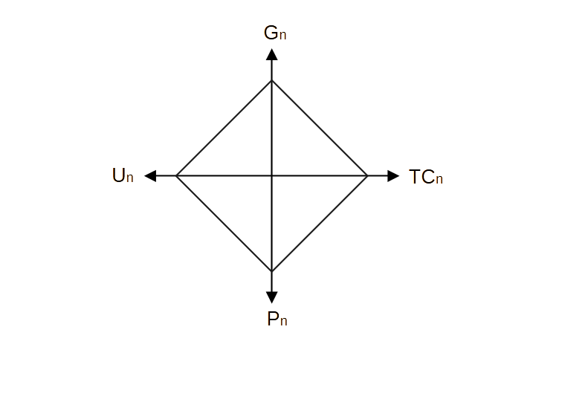
METHODOLOGIE
=> Une variable d’impulsion (choc) :
- Standardized Precipitation Index de Madagascar
- Données : données pluviométriques 1981 à 2014 (BRIO, 2025)
=> Une variable d’influence (réaction) :
- Un indice de performance économique de Madagascar
- Données : 1991 à 2021(Banque mondiale, 2025)
G : le taux de croissance du PIB/hab
TC : le solde des transactions courantes ( % PIB)
P : le taux d’inflation
U le taux de chômage
Fonction de réponses impulsionnelles avec le Modèle VAR
(Impact à court terme)

Slide 9
METHODOLOGIE
Court terme : 2021-2040
Moyen terme : 2041-2060
Long terme : 2081- 2100
Projection climatique de la GIEC
=> scénarios climatiques SSP
Optimiste : SSP 1-2.6
Intermédiaire : SSP 2-4.5
Pessimiste : SSP 5-8.5
(Impact à moyen et long terme)
Analyse qualitative
=> revue de presse et recueil de documents
Nombre d’articles de presses lus : 12
Autres documents : 29
(Cohérence avec
les réalités économiques)

Slide 11
Résultat 1a : L’indice Normalisé de Performance Économique de Madagascar (1991-2021)
Résultat 1b : L’indice Standardisé de Précipitation de Madagascar (1981-2014)
Source : Calcul de l’auteure avec les données du BRIO, 2025
Source : Calcul de l’auteure avec les données de la Banque Mondiale, 2025

Slide 12
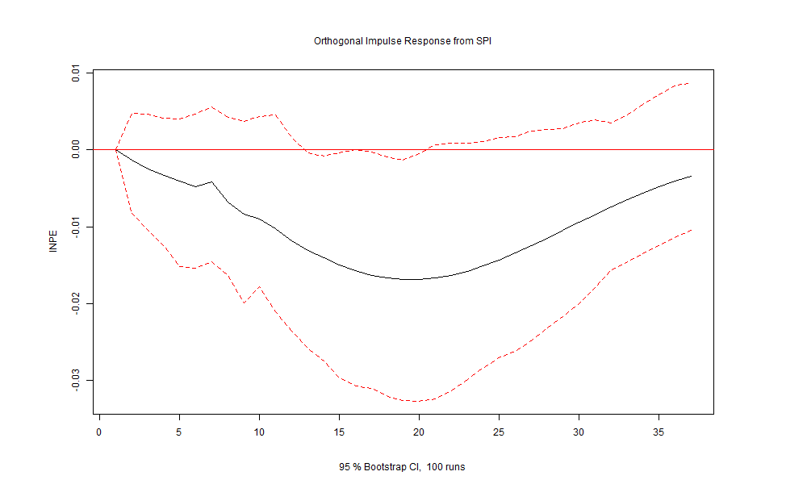
Résultat 1a : Fonction de réponses impulsionnelles
Source : Calcul de l’auteure sur R, 2025

Slide 13
Résultat 2 : Impacts macroéconomiques de la sècheresse dans le contexte de changement climatique
Graphique 2b : Projection sur la variation de la sècheresse météorologique (médiane) à court, moyen et long terme dans le contexte du changement climatique
- tendance à la baisse du SPI pour toutes les scénarios
* 10 à 15 % à court terme
* 21 à 25 % à moyen terme
* 25 à 34 % à long terme
Source : Auteure, IPCC 2025

Slide 14
Résultat 3 : Réalités économiques sur l’impact de la sècheresse à Madagascar
Baisse générale du niveau de la production (baisse du PIB/habitant)
le niveau de chômage augmente
Il y a moins d’exportation et plus d’importations d’où un déficit budgétaire
Il y a inflation à trois niveaux : prix de l’eau, prix des produits agricoles et hausse générale des prix.
=> baisse de la performance économique conforme au résultat 2a.
****A court terme, cet impact est encore faible, car le secteur agricole le secteur primaire est moins développé.
Source : Auteure, 2025

Slide 16
LIMITES
- Données (jusqu’en 2014)
- L’analyse pourrait être plus élargie (inclure d’autres variables qui pourraient influencer l’INPE), tester avec le modèle DSGE
- Nécessite d’observations sur terrain
APPORTS
- L’Indice normalisé de performance économique (INPE) est un bon indicateur pour analyser l’impact macroéconomique d’un choc.
- Pour le cas de Madagascar, face à une sècheresse météorologique de 1 mois, l’INPE a tendance à baisser de 0,015 point dans les 20 premiers mois et il faudra encore 20 mois de plus pour rebondir après le choc.
- L’analyse à court, moyen et long terme faite dans le cadre de cette recherche ont montré que face au changement climatique, la sècheresse s’intensifiera dans le temps et les impacts seront plus grave s’il n’y aura pas de mesures prises rapidement.
=> L’hypothèse a été vérifiée

Slide 17
 | A court terme | A moyen terme | A long terme
Avant | L’introduction de semences hybrides | fambolena voly malaky - Distribution de tracteurs, - Promotion de l’énergie renouvelable (solaire) - Amélioration agri et élevage (PNAMN4 2022-2026) - Early Warning System avec ARC, NDMC, etc. | Gestion des remblaiement de rizières - agriculture biologique - Construction des barrages et forages Station de pompage solaire dans la région d’Androy :Pipeline de transfert d’eau potable Ampotaka (réponse structurelle par MEAH et UNICEF) Construction de reservoir en eau
Pendant | - Aide hummanitaire (PAM, MINAGRI) - Mise en place d’une cellule de crise - Substitution des activités (pêches et élevage contre agri) - Provocation des pluies et achat de fuel lourd - Citernes d’eau au niveau des Fokontany (Quartier) - Politique alimentaire et cantine scolaire (PNAMN 4) | Installation de motopompes (MEAH, BNGRC) PPP (JIRAMA, BIONEX) installation des machines de purifications Lutte contre les feux
Après |  |  | Reboisement
Madagascar face à la sècheresse météorologique
Source : Litterature grise, 2010-2024
Les principaux acteurs : Le gouvernement malagasy à 30 % (MEAH, MINAGRI avec Jirama, AES, etc.) et les donateurs à 70 % ( banque Mondiale, GIZ, GFDRR, CARE, UNICEF, PAM, MEDAIR, UNDP/GEF, AfDP/GEF)
Les principaux domaines d’intervention : Gouvernance, gouvernance des risques, approvisionnement en eau potable, la santé, la sécurité alimentaire et la nutrition, l’agriculture et l’élevage, distribution d’électricité

Slide 18
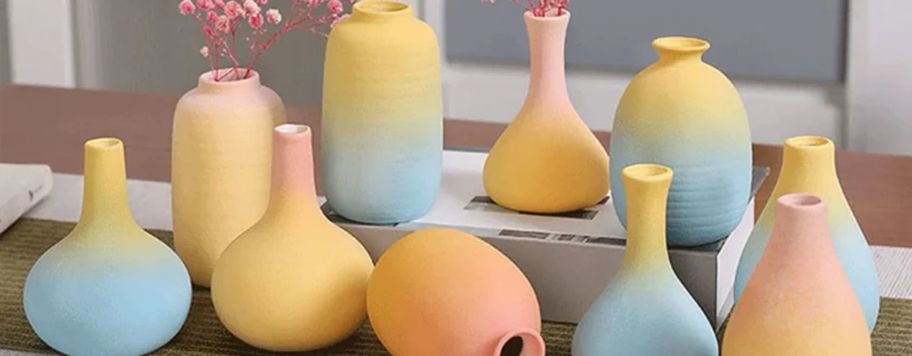
MERCI POUR VOTRE ATTENTION
soafeno.ratefy@gmail.com
Hasintsoa RATEFY

